Slide 1

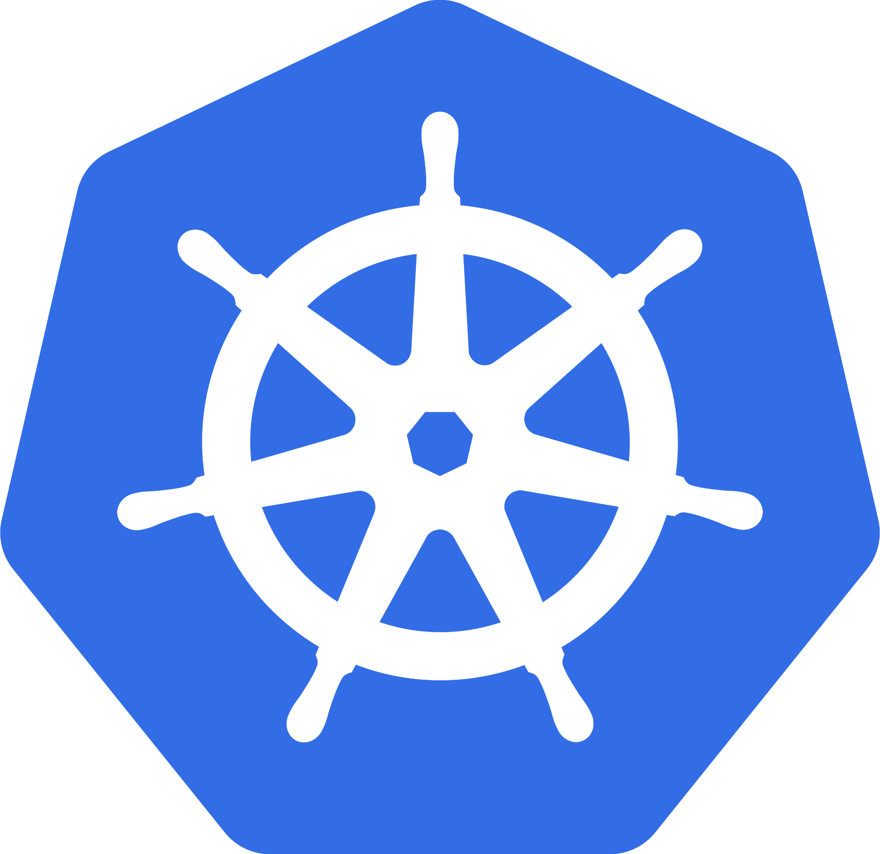
CNPG
Cloud Native Postgres
Ondřej Šika
ondrej@sika.io
@ondrejsika
jOpenSpace,
Telč, 5.10.2024

Slide 2
Postgres v Kubernetes

Slide 3
Co chceme od provozu v Kubernetes
Deklarativní setup & GitOps
Vysokou dostupnost aplikací
Minimalizace manuálních tasků
…

Slide 4
Co chceme od databáze
Vysokou dostupnost
Automatický failover
Zálohy
Point In Time Recovery
…

Slide 5

Možnosti Postgresu v Kubernetes
StatefulSet
Bitnami Helm Chart
Zalando Operator
CloudNativePG 🎉🎉

Slide 6
Run PostgreSQL.
The Kubernetes way.

Slide 7
“CloudNativePG is the Kubernetes operator that covers the full lifecycle of a highly available PostgreSQL database cluster with a primary/standby architecture, using native streaming replication.“ – cnpg.io

Slide 8
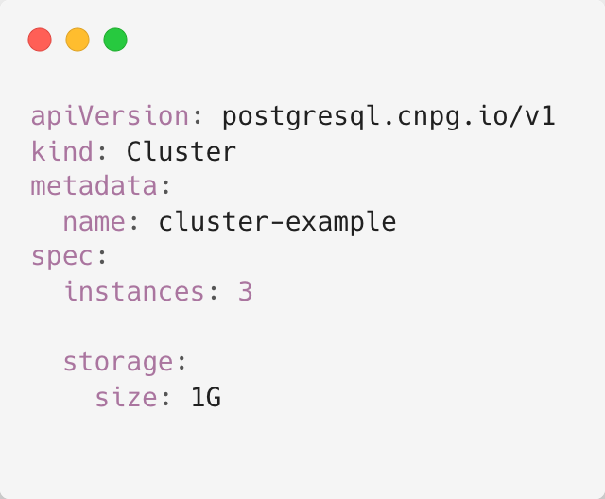
Co je CNPG
Postgres Operator
from EDB,
community driven

Slide 9
Klíčové vlastnosti CNPG
Deklarativní konfigurace
Cloud Native - navrženo na provoz v Kubernetes
High Availability
Disaster Recovery & Point in Time recovery
Monitoring - Prometheus Exporter & logy v JSONu
PgBouncer
Declarative - Postgres Operations

Slide 10

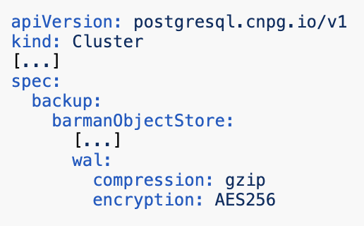
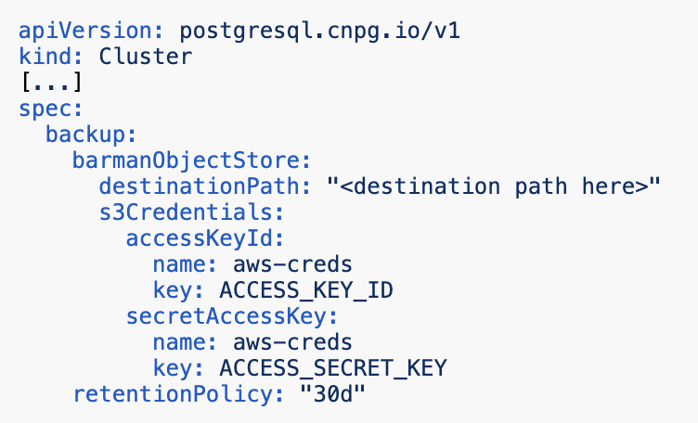
Backups
Zálohuje do Object Storage
  S3, Azure Blob, …
WAL Backup (pro Point in time recovery)
Scheduled & On Demand Backups

Slide 11
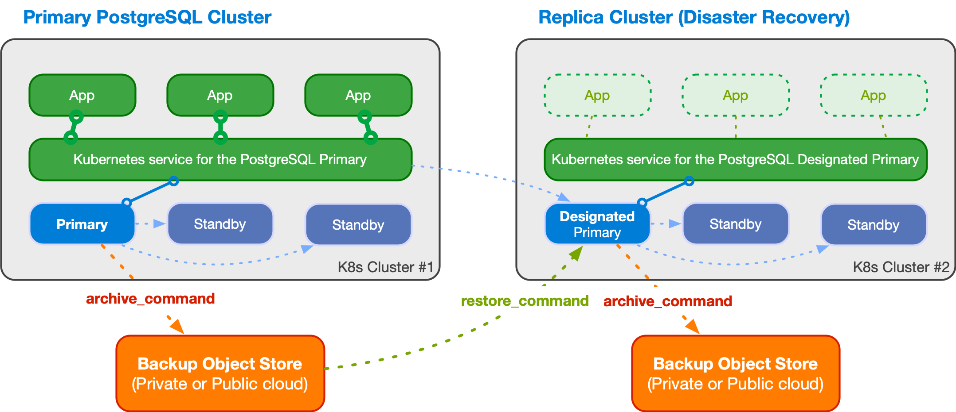

Slide 12
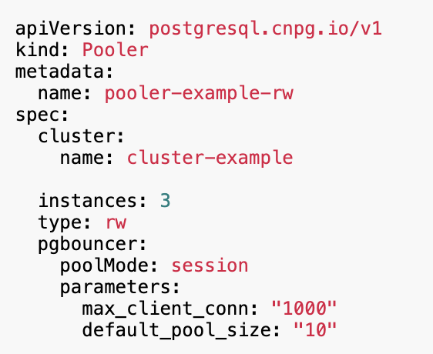
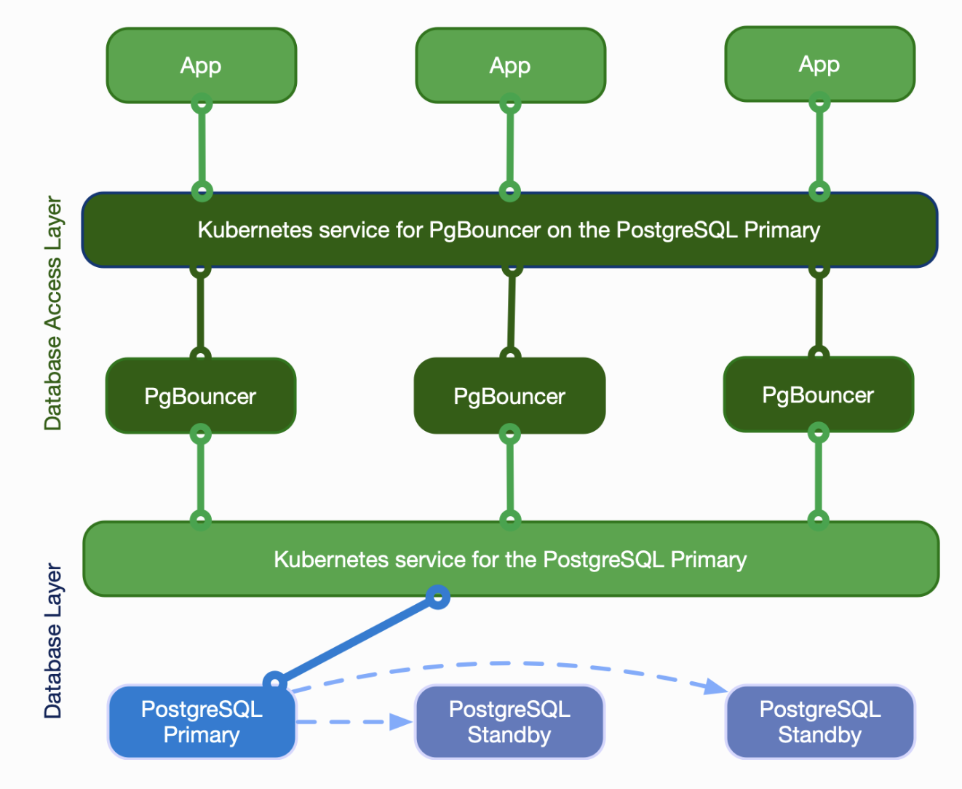
PgBouncer

Slide 13
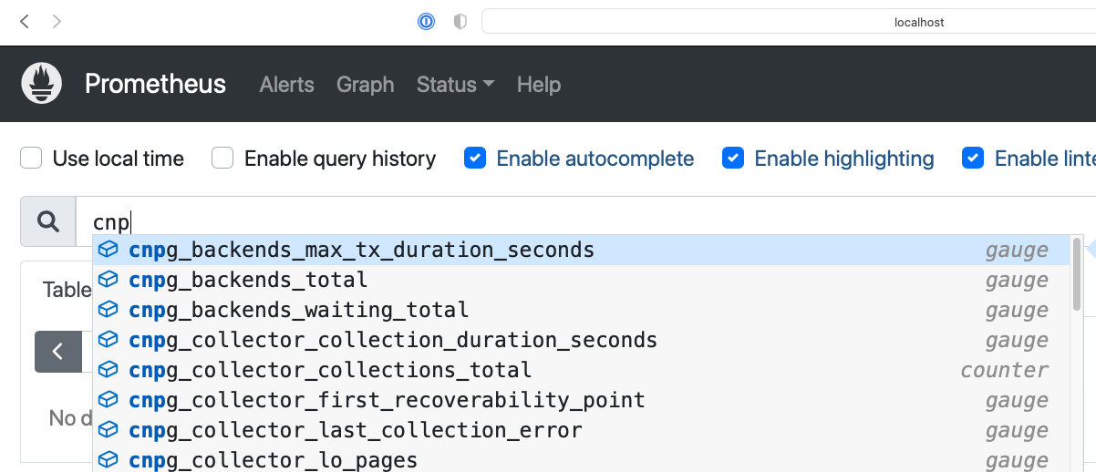
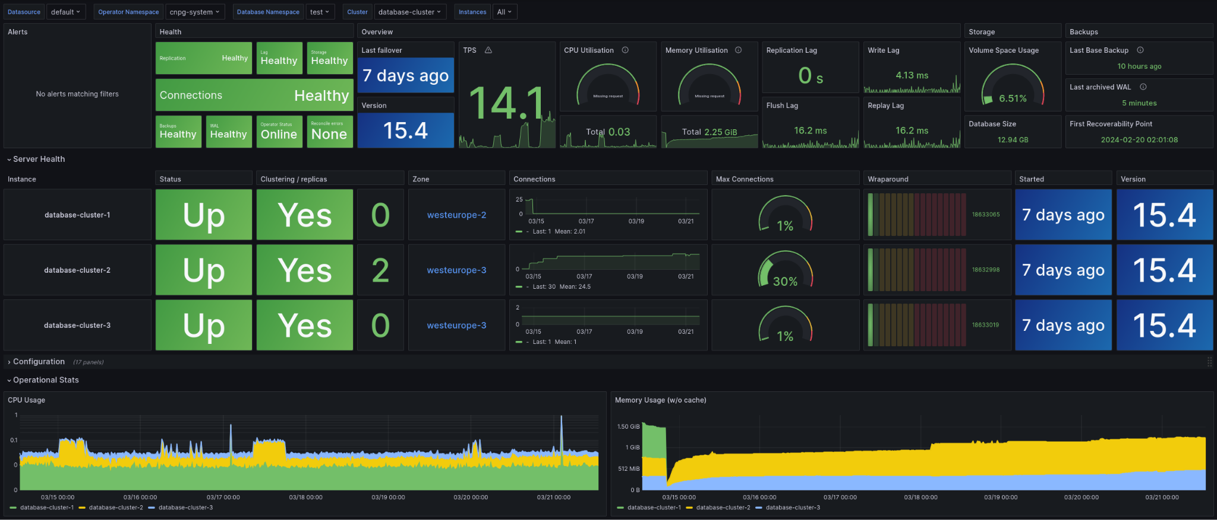
Monitoring v Prometheu

Slide 14
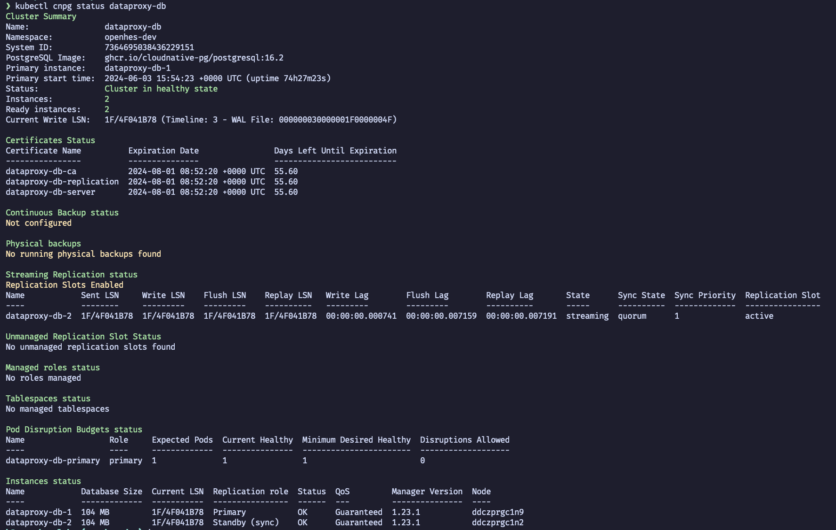
Kubectl Plugin

Slide 15
cnpg.io

Slide 16

Email ondrej@sika.io
Twitter
@ondrejsika
LinkedIn
/in/ondrejsika

